Slide 1
Dyski
twarde

Slide 2
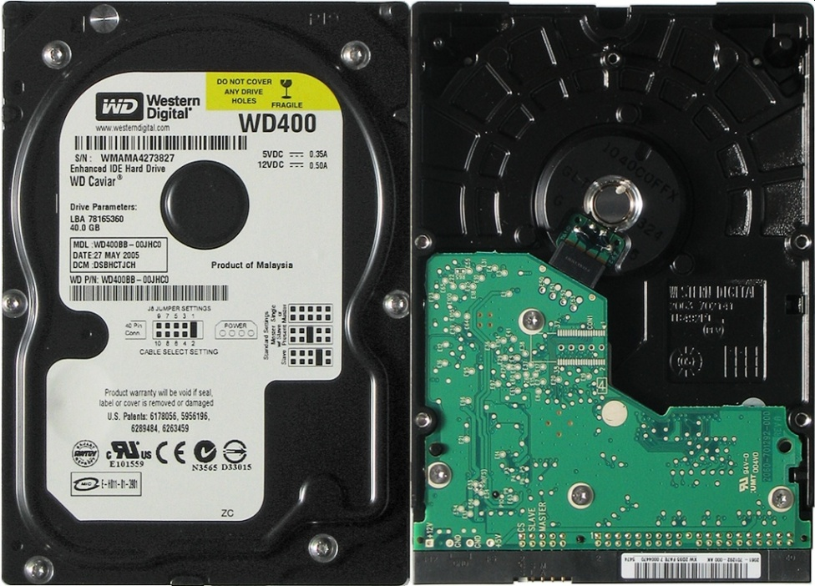
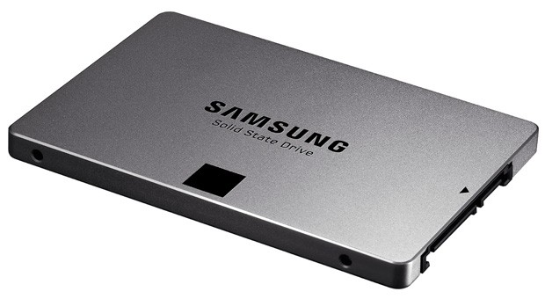
Dysk twardy – Nośnik pamięci który umożliwia przechowywanie dużych ilości danych przez długi czas.

Slide 3
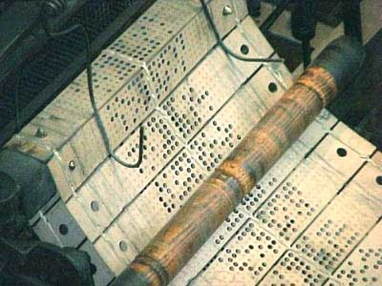
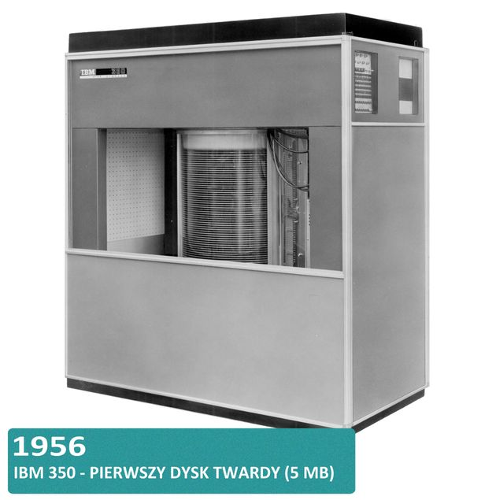
Histora nośników pamięci
historia magazynowania danych sięga lat 20 XIX wieku, kiedy to opatentowano pierwsze karty dziurkowane. Rozwiązanie to nie było jednak doskonałe i jeszcze przed II wojną światową zostało zastąpione przez pamięć bębnową.
Pierwszy dysk twardy był koszmarnie powolny, ważył tonę i miał 5 MB pojemności. Dziś w jego ogromnej obudowie, można by zmieścić tysiące współczesnych napędów HDD lub SSD.

Slide 4
Podział dysków
HDD | SSD
Napęd wykorzystujący do zapisu danych dysk magnetyczny. Użycie sztywnych talerzy i uszczelnienie jednostki umożliwia większą precyzję zapisu niż na dyskietce. | Napęd półprzewodnikowy, SSD (od ang. solid-state drive) – urządzenie pamięci masowej zbudowane w oparciu o pamięć flash.

Slide 5
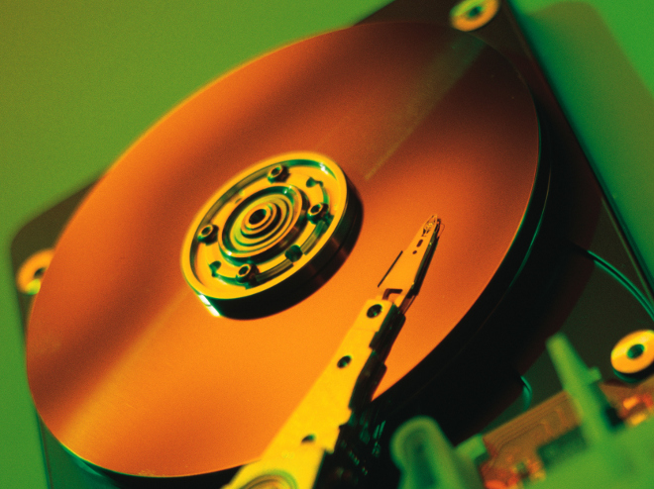
Charakterystyka dysków HDD

Slide 6
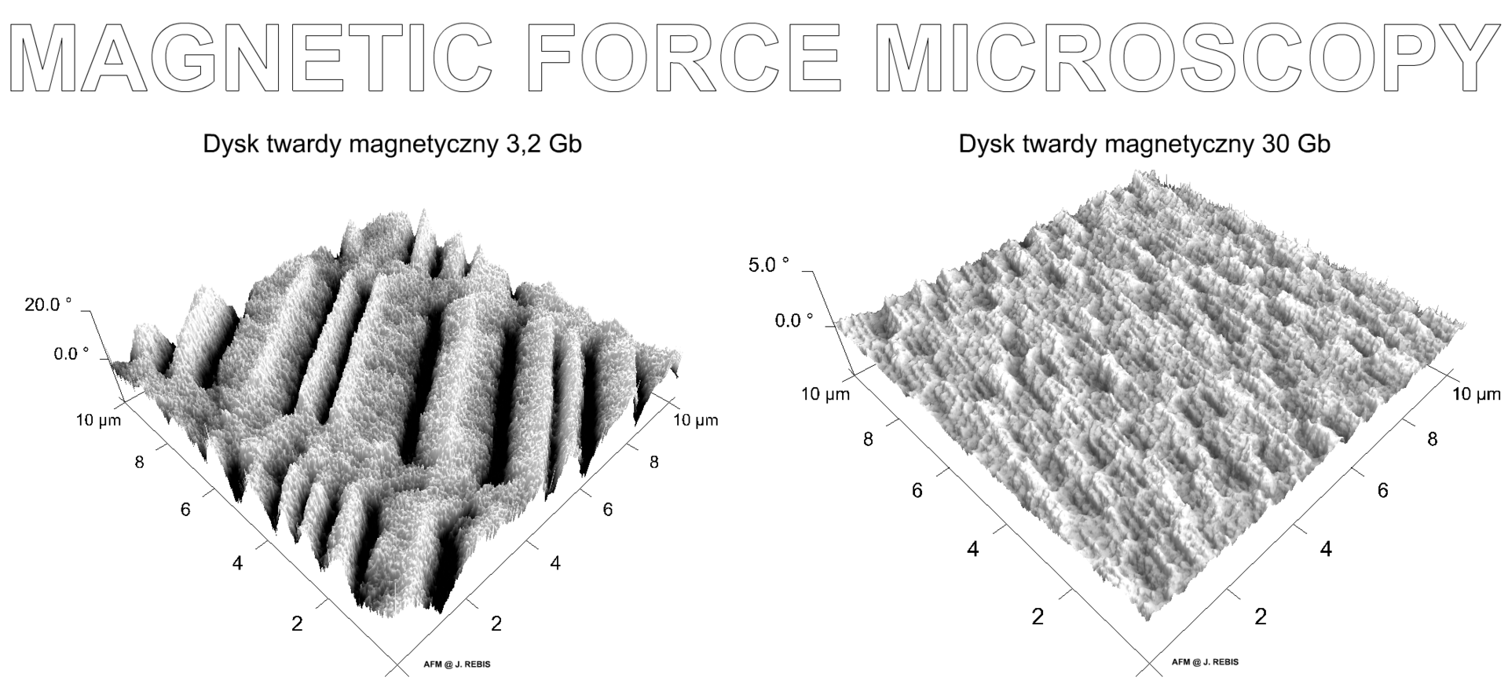
Dla dysków twardych najważniejsze są następujące parametry:
-pojemność,
-szybkość transmisji danych,
-czas dostępu do danych,
-prędkość obrotowa dysków magnetycznych (obr/min.)
-średni czas bezawaryjnej pracy(MTBF).
Dyski HDD oferują standardową wydajność, ale są bardzo pojemne. Dostępne pojemności od 500GB do 10TB (10TB = 10000GB).

Slide 7
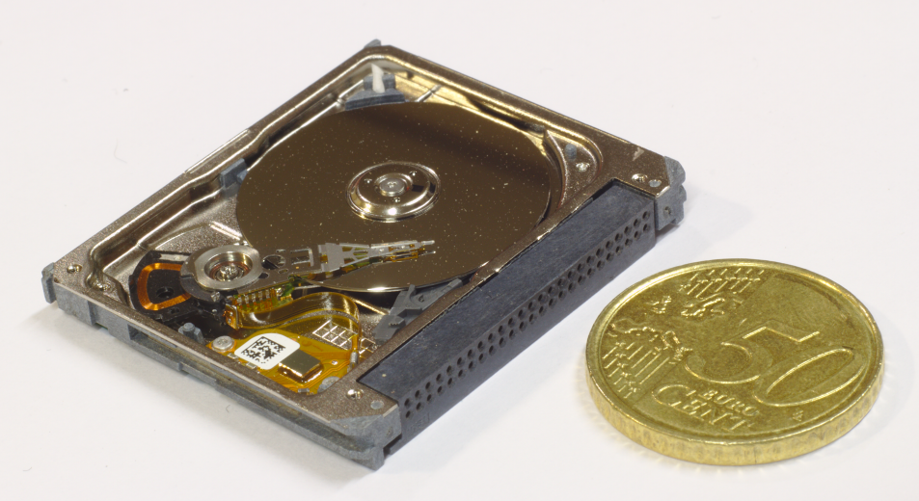
Opracowano również miniaturowe dyski twarde typu Microdrive, o pojemnościach od kilkuset MB do kilkuset GB, przeznaczone dla cyfrowych aparatów fotograficznych i innych urządzeń przenośnych.
Kilka dysków twardych można łączyć w macierz dyskową, dzięki czemu można zwiększyć niezawodność przechowywania danych, dostępną przestrzeń na dane, zwiększyć szybkość odczytu/zapisu.

Slide 8
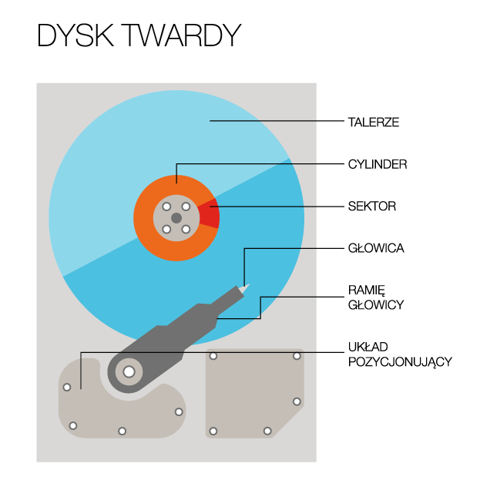
Budowa dysku HDD
Podstawowym elementem twardego dysku jest znajdujący się w hermetycznej obudowie wirujący talerz lub zespół talerzy. Konstrukcja dysku wykonana jest zazwyczaj z aluminium. Talerz lub talerze zamocowane są na wspólnej osi napędzanej silniczkiem elektrycznym. Najczęściej wykonane są one z aluminium. Ich wypolerowana powierzchnia pokryta jest nośnikiem magnetycznym. Ma on najczęściej grubość kilku mikrometrów. Zapis i odczyt danych zapewniają głowice. Na każdą powierzchnię talerza przypada po jednej głowicy dla odczytu i dla zapisu. Umieszczone są one na elastycznych ramionach (tzw. pozycjonerach), które ustawiają głowice w odpowiedniej pozycji względem obracających się talerzy.

Slide 9
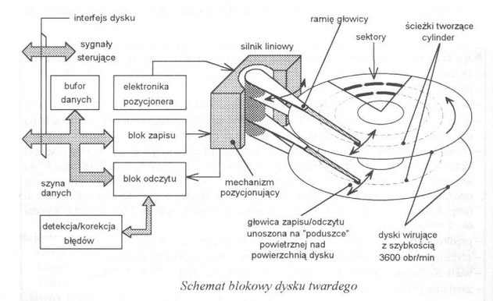

Slide 10
Zestawienie wad i zalet dysków HDD
Wady | Zalety
Wysoka pojemność | Niska odporność na wstrząsy
Wysoka wytrzymałość | Wolny zapis i odczyt
cena | Wysokie timmingi*
*Timmingi to opóźnienia kolejnych funkcji wykonywanych przez moduł względem zegara taktowania.

Slide 11
Charakterystyka dysków SSD

Slide 12
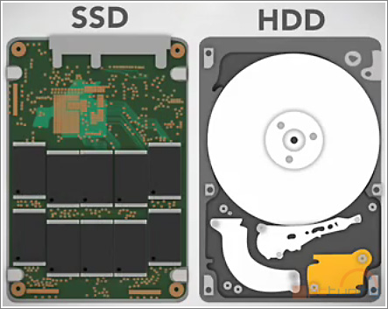
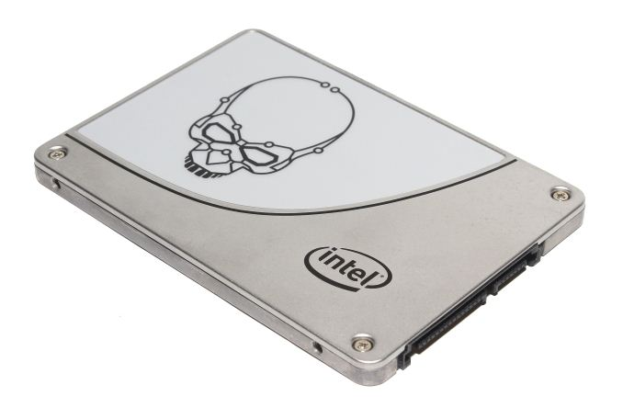
Dla dysków SSD podobnie jak dla dysków twardych najważniejsze są parametry:
-szybkość transmisji danych,
-pojemność,
-czas dostępu do danych,
-średni czas bezawaryjnej pracy(MTBF).

Slide 13
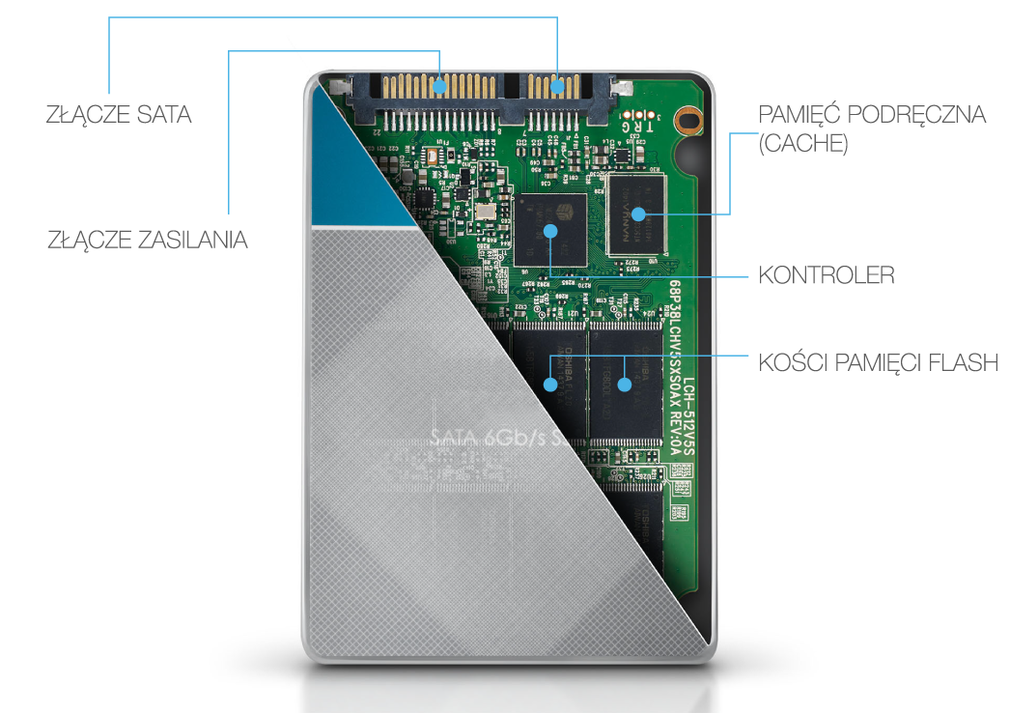
Budowa SSD
Budowa typowego napędu SSD nie jest skomplikowana. Ogranicza się do kilku elementów. Najważniejszym i podstawowym jego elementem są kości pamięci flash. Ich pracą zarządza kontroler współpracujący z pamięcią podręczną dysku (cache). Oprócz tego w obudowie, na wspólnej płytce PCB zamontowane jest złącze komunikacyjne, pozwalające podłączenie takiego dysku do komputera oraz złącze zasilania.

Slide 14
Zestawienie wad i zalet dysków SSD
Wady | Zalety
- Innowacyjność - technologia Flash sprawia, że dyski szybciej reagują na polecenia | - Niska pojemność - Największe łatwo dostępne modele mają pojemność raptem 256 GB.
- Odporność na wstrząsy - upuszczenie note- booka nie oznacza już utraty danych | - Ograniczona liczba cykli zapisu -
- Bezgłośność - brak ruchomych części mechanicznych oznacza niezwykle cichą pracę | cena
- Niska temperatura - dysk generuje znacznie mniej ciepła niż tradycyjne dyski twarde, przez co jest idealny dla użytkowników notebooków
- Ekologia - dysk zużywa mniej energii niż tradycyjny dysk twardy

Slide 15
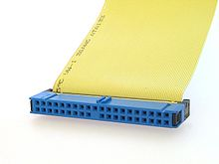
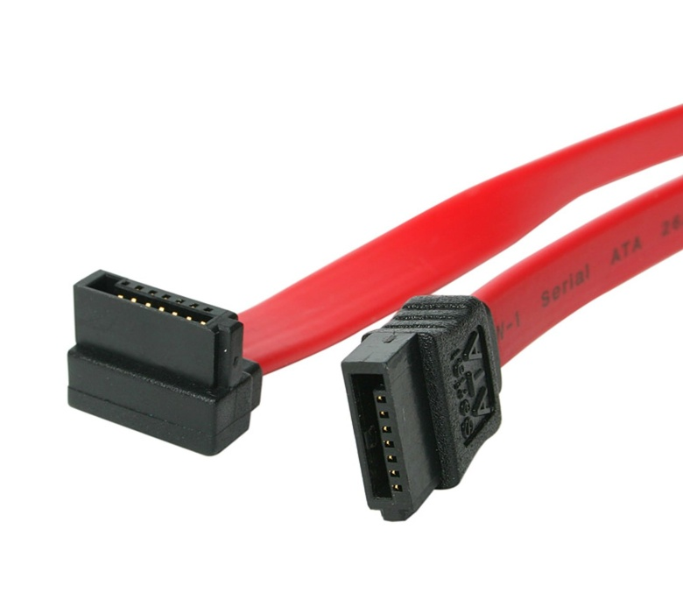
Podłączanie dysków
ATA (IDE ; PATA) – starszy sposób podłączania dysków oraz napędów optycznych za pomocą szerokiej 40 żyłowej taśmy.
SATA-I II III – nowoczesny typ łącza, który charakteryzują małe rozmiary zarówno portów do których podłączamy przewody jaki samych przewodów. W przypadku ATA taśmy były dość pokaźne a co za tym idzie także porty wejściowe na płycie głównej oraz na urządzeniu. SATA oferuje przewody 10-cio krotnie mniejsze niż ATA, dzięki czemu uzyskujemy mniejszy bałagan wewnątrz obudowy a przez to lepsza wentylacje.

Slide 16
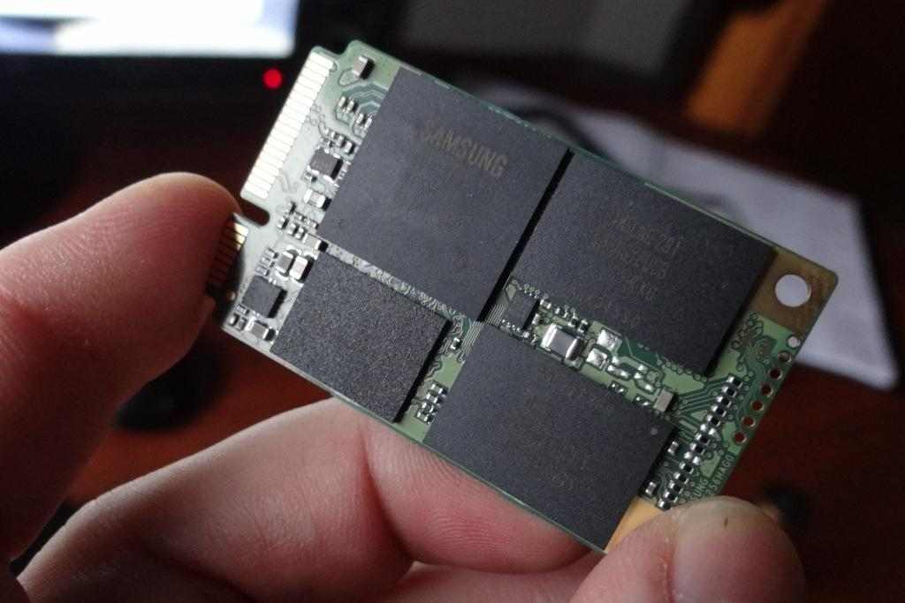
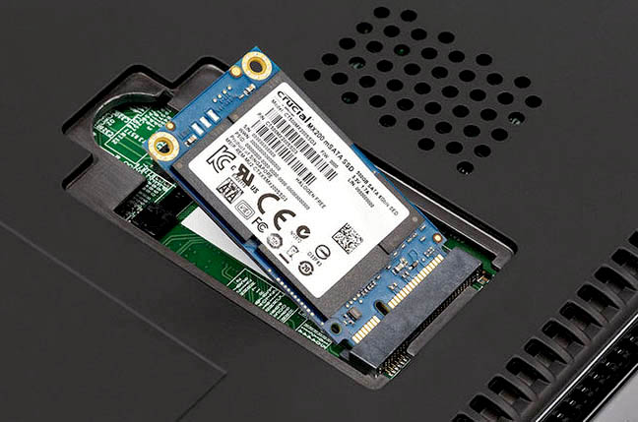
Rozmiary dysków twardych
Dyski twarde zazwyczaj mają rozmiar 5” lub 3,5”. Dyski SSD mają różne rozmiary zależnie od producenta i ich przeznaczenia. Istnieją również dyski przeznaczone do urządzeń mobilnych np. Microdrive, czy MicroSSD.

Slide 17
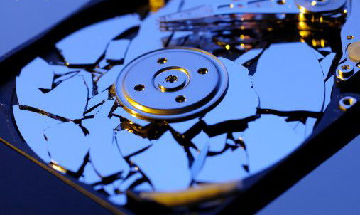
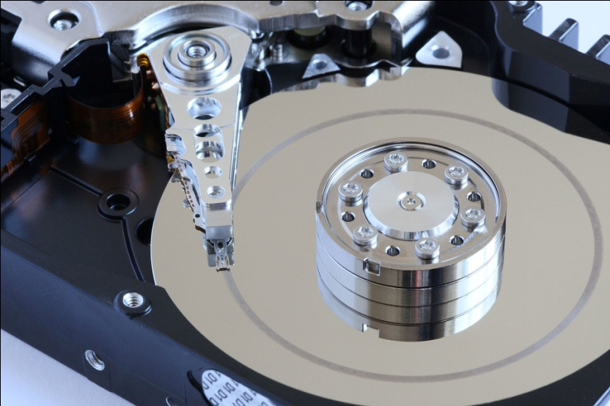
Usterki HDD
-Uszkodzenie silnika dysku twardego
-Uszkodzenie elektroniki dysku twardego
-Uszkodzenie głowic dysku twardego
-Powstawanie Bad Sectorów
Uszkodzony sektor (ang. bad sector) – sektor nośnika danych, którego próba odczytu daje błąd. Informacja, która miała być zapisana w tym miejscu najczęściej jest bezpowrotnie utracona.

Slide 18
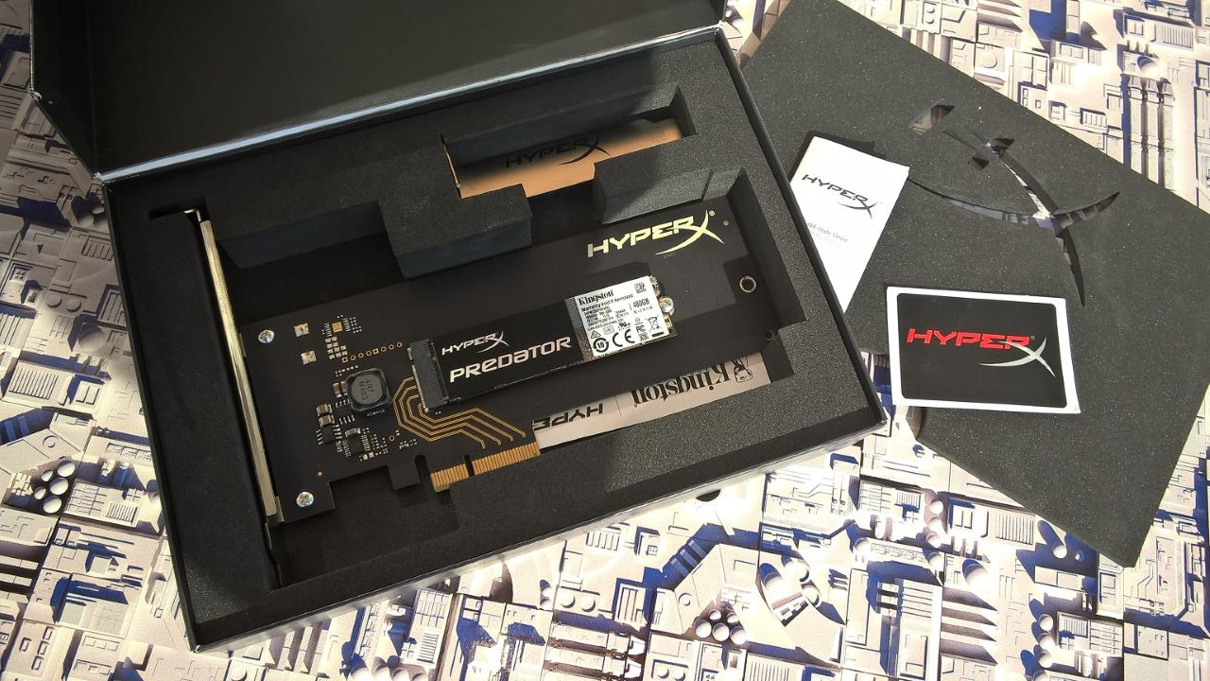
Usterki SSD
Dyski SSD są nieco bardziej „niezawodne” od dysków magnetycznych, ich główne przyczyny możliwych usterek to:
-Przegrzanie,
-Uszkodzenia mechaniczne,

